Slide 1

Obrazovne tehnologije
Slajdovi su napravljeni na osnovu knjige Spector, J., Foundations of Educational Technology – Integrative Approaches and Interdisciplinary perspectives

Slide 2
UVOD

Slide 3
Tehnologija
τέχνη (tékhnē, „umetnost“, veština”, „zanatstvo“) + λογία (logía, “reči”, „znanje“, „nauka“)
Tehnologija podrazumeva praktičnu primenu znanja u određenu svrhu
Kako ovaj pojam možemo posmatrati u kontekstu obrazovanja?

Slide 4
Obrazovanje
Obrazovanjem se smatra sticanje znanja i veština kroz učenje
Učenje podrazumeva promenu onoga što osoba zna, smatra ili može da uradi
Ishod je indikator da li se obrazovanje desilo
Ovo je široka definicija obrazovanja koja ne ulazi u detalje razlika između učenja, prosvećivanja i obuke
Možemo reći da je obrazovanje proces unapređenja nečijeg znanja, učinka i razumevanja kroz sistematičan i kontinuiran rad

Slide 5
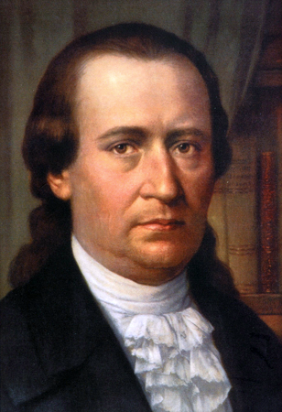
Ciljevi obrazovanja
Blago i celome narodu serbskomu ako vi postanete i budete bogoljubivi, pravdoljubivi i prosvešteni!
Od vas će se ova nacija naša prosvetiti i na svako dobro nastaviti, zašto vi ćete biti s vremenom narodni poglavari, sudije i upravitelji i od vas će zavisiti sve opšte narodno blagopolučenije, čest i slava. Ako li vi budete (sačuvaj Bože!) zli, nepravedni, grabitelji i mučitelji, teško narodu i s vami zajedno.
Dositej Obradović, 1808. povodom otvaranja Velike škole

Slide 6
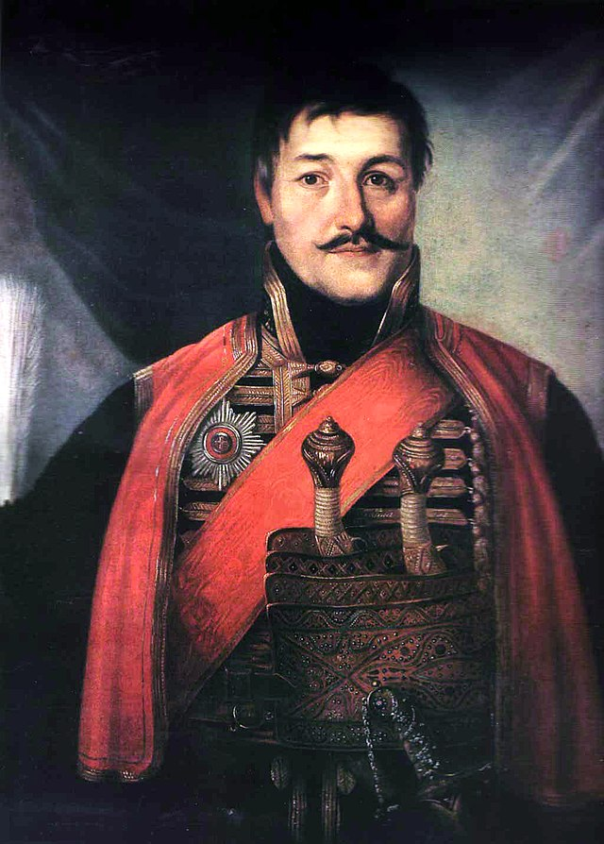
Ciljevi obrazovanja
Vidite, mi imamo dovoljno mišica za odbranu Srbije, ali nemamo dovoljno veštih ljudi za upravljanje. Da mi znamo državu voditi onako kako znamo voditi vojsku, drugojačije bi sada stajali. Učite se vi, dakle, da nastavite naše srećno započeto delo. U vama je sva nadežda naša sa te strane.
Karađorđe, 1808. povodom otvaranja Velike škole

Slide 7
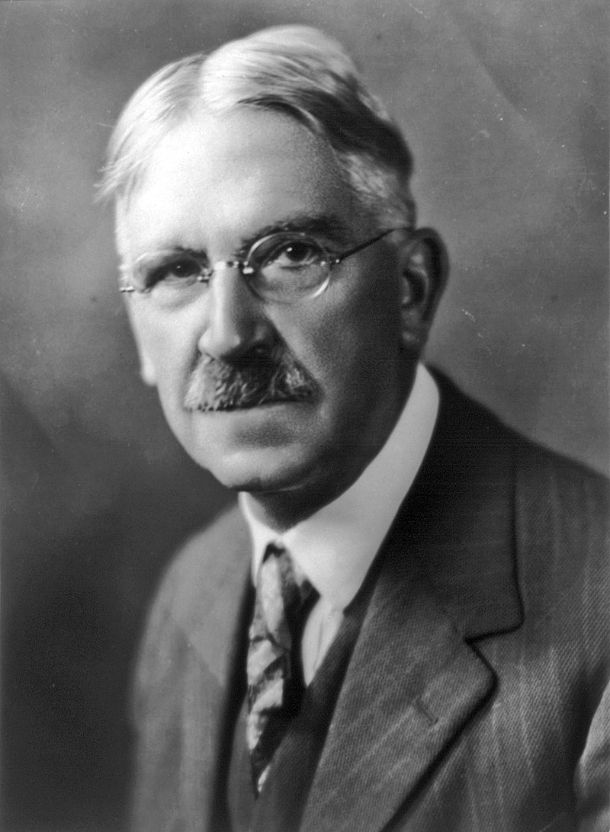
Ciljevi klasičnog obrazovanja
The ultimate aim of education is nothing other than the creation of human beings in the fullness of their capacities
(John Dewey, 1930)
The aim of education is to enable individuals to continue their education… the object and reward of learning is continued capacity for growth
(John Dewey, 1916)

Slide 8

Ciljevi obrazovanja zasnovanog na ishodima
William Spady (1988) – Outcome based education
Na početku se utvrdi šta učenik treba moći nakon obrazovnog iskustva (to je ishod)
Zatim se nastava i ocenjivanje dizajniraju tako da dovedu do tog ishoda, odnosno izmere njegovu ispunjenost

Slide 9
Ciljevi obrazovanja
Izgradnja produktivne radne snage kroz sticanje kvalifikacija
Stvaranje radnika koji mogu da rešavaju probleme
Stvaranje osoba koje mogu analitički i kritički da razmišljaju
Stvaranje odgovornih građana
Stvaranje građana sa svešću i sposobnošću celoživotnog usavršavanja

Slide 10
Diskusija – tip obrazovanja
Klasično
VS
Zasnovano na ishodima

Slide 11
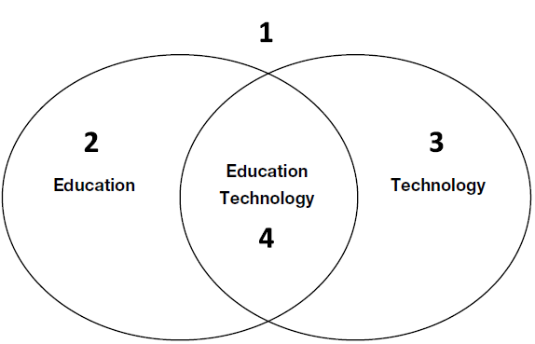
Obrazovna tehnologija
Tehnologija koja nekome pomaže da nešto nauči
Obrazovna tehnologija predstavlja doslednu primenu znanja u svrhu unapređenja učenja, podučavanja i/ili učinka

Slide 12
Obrazovna tehnologija
Primeri
Uputstvo za korišćenje računarskog programa
Interaktivna „pametna“ tabla
Forum za diskusije u sistemu za elektronsku nastavu
Digitron
Inteligentni interaktivni tutor za učenje
To je disciplina koja se zasniva na principima teoriji, iskustvu, empirijskim uvidima
Principi se izvode iz interdisciplinarnog pristupa: metodika nastave, psihologija, informacione tehnologije, teorija učenja, ...

Slide 13
Temeljne vrednosti
Etika
Obrazovna tehnologija se mora voditi etičkim principima
Mora se koristiti za dobrobit učenika
Ne sme se obrazovnom tehnologijom nauditi učeniku ili stvarati prednost za određenu grupu učenika istovremeno stvarajući poteškoće drugoj grupi
Skepticizam
Nijedna obrazovna tehnologija nije čarobni štapić koja u učenika može da ubrizga znanje
Prema mogućnostima i korisnosti svake obrazovne tehnologije treba imati dozu skepticizma
Dovoljno veliku da se ne bi nekritički usvajale neodgovarajuće tehnologije
Dovoljno malu da ne bismo propustili odgovarajuću tehnologiju

Slide 14
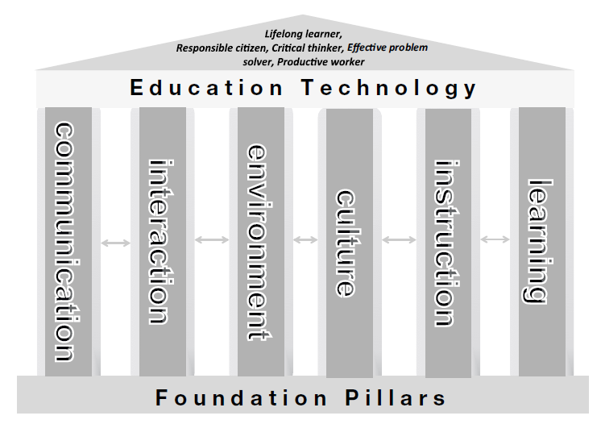
Temeljni stubovi
Na čemu gradimo obrazovnu tehnologiju

Slide 15

Temeljni stubovi - komunikacija
Odgovarajuća obrazovna tehnologija stoji na komunikaciji zainteresovanih strana
Učenici, nastavnici, osobe koje upravljaju obrazovnim procesom, autori nastavnih materijala, ...
Potrebna je jasna i fokusirana komunikacija
Nije je lako ostvariti obzirom da uključene strane imaju različite ciljeve, pristupe, terminologiju, ...
U početku beše reč

Slide 16
Temeljni stubovi - interakcija
Čovek uči ono što radi (David Merril)
Kroz interakciju dobija se povratna informacija o uspešnosti
Ovim se učenje prilagođava okolnostima
Pravovremena povratna informacija je ključan faktor za unapređenje uspešnosti
Za računarske obrazovne tehnologije, korisnički interfejs je najvažniji za interakciju
Svaki ekser u čizmi mojoj strašniji je od svega što smisli Gete
V. Majakovski

Slide 17
Temeljni stubovi - okruženje
Okruženje uključuje fizički, društveni i psihološki kontekst u kojem se učenje i podučavanje odvijaju
Primer: nastava u učionici naspram nastave na daljinu
Ovo uključuje i organizaciono uređenje, ekonomske faktore, tehnološke životne cikluse, nastavničke kapacitete, ...
Da bi se razumelo okruženje i njegov uticaj na nastavu potreban je sveobuhvatan pristup
Mnogo faktora koji međusobno intereaguju
Neophodno sistemsko razmišljanje koje uključuje domenske veštine, mentalni model sposoban za rešavanje kompleksnih problema, sposobnost razumevanja i razmene ideja, saradnje sa ljudima iz drugih domena, holistički pogled na okruženje koje uzima u obzir raznorodne faktore koji su međusobno povezani i mogu da budu dinamički

Slide 18

Primer različitih okruženja
Homeschooling – pros and cons
https://www.youtube.com/watch?v=dG3o4Cwk8JE

Slide 19
Diskusija – okruženje
Klasična škola
VS
Kućna škola

Slide 20
Temeljni stubovi - kultura
Može se smatrati delom okruženja
Ovde izdvojeno zbog važnosti kulturnih razlika u eri globalizovanog obrazovanja koje ima tendenciju da takve razlike ignoriše
Određena obrazovna tehnologija može biti odgovarajuća u jednom kulturnom ambijentu, ali neodgovarajuća u drugom
Npr. u hijerarhijskoj kulturi diskusija koja predviđa kritikovanje nastavnikovih stavova ne bi bila efektna

Slide 21
Temeljni stubovi - podučavanje
Podučavanje (instrukcija) je ono što treba da olakša učenje i poboljša učinak
Različiti instrukcioni pristupi, modeli, strategije
Npr. učenje kroz primere, učenje kroz igru
Definiše se na različitim nivoima planiranja
Nivo planiranja | Ključna razmatranja
Globalni | Kulturni, ekonomski, politički ciljevi
Institucionalni | Slediti misiju institucije
Studijski program | Obrazovni profil, akreditacioni uslovi
Predmet | Nastavni ciljevi i ishodi predmeta, evaluacija
Nastavna jedinica | Kontekst jedinice, ciljevi u odnosu na predmet i druge jedinice, redosled jedinica, evaluacija

Slide 22
Temeljni stubovi - podučavanje
Instrukcioni dizajn se bavi identifikacijom uslova (tehnologije, nastavno okruženje) i metoda (instrukcioni pristupi i strategije) koji će optimizovati ishode učenja za učenika
Pokriva kompleksne aspekte
ISD4 - Model četvrte generacije dizajna instrukcionog sistema (Tennyson, 1993)

Slide 23
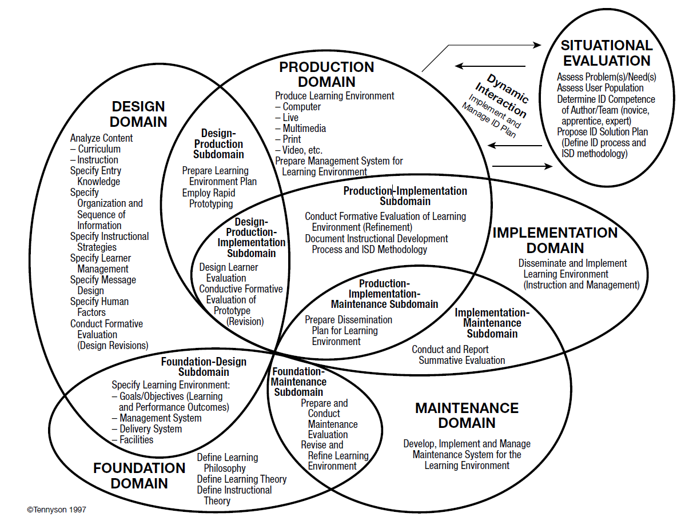
Temeljni stubovi - podučavanje

Slide 24
Temeljni stubovi - učenje
Učenje je kontinuirana, održiva promena u nečijim sposobnostima, stavovima, znanju i veštinama
Cilj obrazovne tehnologije je da unapredi učenje i učinak
Učinak se može uočiti spolja, ali proces učenja se odvija interno
Teorija učenja se bavi identifikacijom i opisom internih mehanizama učenja
Na primer, biheviorizam, kognitivizam, ...

Slide 25
Učenje i učinak
Učenje dovodi do promene u učeniku
Relevantne promene se mogu direktno ili indirektno uočiti kao pokazatelj da je došlo do učenja
Učenje uključuje kognitivne (pamćenje, mentalne konstrukcije, ..) i nekognitivne (emocionalna stanja, pogledi na svet, …) aspekte
Potrebno je izmeriti koliko je učenik naučio
Vrši se analizom indikatora promene (pre, u toku, nakon, i dugo nakon učenja)
Utvrđivanje kako i zašto se desilo učenje je mnogo teže
Znanje o kognitivnom, emotivnom i društvenom razvoju je ograničeno
Dosta faktora utiče na učenje – mnogi dolaze neplanski iz okruženja i teško ih je prepoznati ili izmeriti njihov uticaj (npr. kako na učenje utiče činjenica da se nastava odvija grupno u odeljenju)

Slide 26
Učenje i učinak
Učinak predstavlja ishod učenja
odnosi se na uočljivu i merljivu učenikovu aktivnost koju sprovodi kao odgovor na neku problemsku situaciju, pitanje na testu, zadatak itd.
Učinak treba da je u vezi sa željenim nastavnim ishodima
Bez utvrđivanja znanja (pre i posle učenja) ne možemo znati da li se i u kojoj meri učenje desilo
Kontinuirano utvrđivanje znanja pomaže u učenju da se pravovremeno utvrdi napredak i problematični delovi

Slide 27
Učenje i učinak
Utvrđivanje znanja određuje i šta će biti naučeno
Ono što se meri kao ishod, biće i dobijeno kao rezultat učenja
Učenici će se fokusirati da nauče ono što se od njih očekuje (jer imaju i druge nastavne obaveze i što ljudi uglavnom racionalno nastoje da ispune onoliko koliko je traženo)
Zato mora biti jasno šta se od učenika očekuje da zna ili uradi
Takođe, mora učenik znati koliko je od očekivanog ispunio
pravovremena i informativna povratna informacija će usmeriti učenje

Slide 28
Učenje i učinak
Znanje se može savladati na različitim nivoima
Najčešće se ne mogu svi nivoi usvojiti kroz formalno obrazovanje
Napredno poznavanje se stiče kroz praksu i realne scenarije
Nivo stručnosti | Karakteristike
Početnik | Na početku je učenja i nema znanja o osnovnim pojmovima
Napredni početnik | Poznaje osnovne pojmove i može da prati osnovne procedure
Kompetentan poznavalac | Može da radi samostalno uz minimalno vođenje i nadgledanje
Vešt poznavalac | Konzistentno i tačno može da primenjuje znanje. U stanju da sagleda problem kao celinu.
Intiutivni stručnjak | Može odmah da razume problemsku situaciju i da lako ponudi rešenje

Slide 29
Nastava i obuka
Pod nastavom se obično smatra podučavanje u formalnom obrazovnom okruženju
Škola, fakultet, ...
Obuka (trening) je uže fokusirana na ovladavanje konkretnom profesionalnom kompetencijom kod odraslih
Nije striktno razdvojeno jer često formalno obrazovanje uključuje i konkretne zadatke za koje se učenik mora obučiti

Slide 30
Tehnološka podrška za učenje, podučavanje i učinak
Tehnologija ne treba da poučava učenika, nego je treba koristiti kao instrument konstrukcije znanja sa kojom, a ne iz koje učenik uči (Jonassen, 1998)
Tehnološka podrška zavisi od konteksta
Mnogo vrsta tehnologije
Mnogo obrazovnih aspekata u kojima se primenjuje – priprema materijala, distribucija znanja, komunikacija, interaktivnost u učenju, ...
Tehnologiju možemo uključiti u svaku obrazovnu aktivnost

Slide 31
Obrazovne aktivnosti
Uloga | Aktivnosti
Nastavnik | Realizuje lekcije i nastavne aktivnosti, prezentuje glavne i povratne informacije, upravlja testovima, vrši ocenjivanje, izveštava o rezultatima nastave
Instrukcioni dizajner | Dizajnira lekcije i nastavne aktivnosti, identifikuje relevantne materijale i tehnologije
Menadžer nastave | Bira i vodi instrukcione dizajnere i kreatore nastave
Tehnološki stručnjak | Bira tehnologiju, pruža tehnološku obuku, uvodi tehnologiju u nastavni proces
Kreator nastave | Kreira nastavni materijal, lekcije i kurseve
Stručnjak za ocenjivanje | Daje smernice za ocenjivanje, pomaže u realizaciji ocenjivanja
Evaluator | Evaluira planove za kurikulume i programe
Stručnjak za opremu | Obezbeđuje da je oprema koja se koristi u nastavi ispravna i rešava druge tehničke zadatke

Slide 32
Reprezentativne tehnologije u obrazovnim aktivnostima
Aktivnost | Reprezentativne tehnologije i alati
Realizacija lekcija i aktivnosti | Sistem za elektronsku nastavu (LMS) – Moodle, Canvas, BlackBoard
Upravljanje procesom dizajna obrazovanja | Softveri za upravljanje projektom – Basecamp, Github, Microsoft Project
Razvoj obrazovnih aplikacija | ZebraZapps, GoMo, IMS LTI, programski jezici opšte namene
Razvoj medijskih sadržaja | Audacity, PhotoShop, Prezi, PowerPoint
Razvoj video ili veb uputstava | OpenShot Video Editor, Camtasia, Youtube
Komunikacija | Microsoft Teams, Discord, Zoom
Ocenjivanje | IMS QTI, eWebTest

Slide 33
Integracija tehnologije u obrazovanje
Nešto je dobro integrisano kada se na to ne obraća pažnja
Sudija u fudbalu
Operativni sistem u radu na računaru
Treba vremena i veštine da se učesnici u nastavi naviknu na tehnologiju da bi ona ispala iz fokusa i bavili se sadržajem
Prvi gledaoci u bioskopu nisu gledali film kao sadržaj nego film kao tehnologiju
Pogrešno se očekuje da nova tehnologija odmah rezultuje vidljivim značajnim efektima
Realnost je da vidljivi efekti dolaze naknadno (ili nikad)
Potrebno je vreme da se učesnici naviknu da bi postala korisna
Potrebno da se razvije dodatna podrška – npr. personalizovano učenje daje rezultat tek kad se razvije dovoljan broj personalizovanih nastavnih resursa

Slide 34
Integracija tehnologije u obrazovanje
Pri odluci o integraciji potreban je sistemski pristup
Treba sagledati sve aspekte, koristi i štetu
Mnogo komponenti koje međusobno intereaguju – učenici, nastavnici, infrastruktura, društvo
Dosta efekata se manifestuje odloženo – formalno obrazovanje je visoko inertan sistem
Treba razmišljati i o reakciji na tehnologiju
Tehnologija može biti disruptivna i da menja dotadašnje procedure, navike, odnose moći, ...
Kritiku ozbiljno razmotriti da bi se utvrdilo da li dolazi iz iracionalnih i ličnih razloga ili je zaista neprimerena

Slide 35
TEORETSKA PERSPEKTIVA

Slide 36
Teorije ljudskog razvoja
Poznavanje teorija ljudskog razvoja treba da pomogne da se tehnologija efektivnije primeni i unapredi učenje i podučavanje
Čovek se razvija fiziološki, psihološki, kognitivno, društveno, kulturno
Ove oblasti razvoja su međusobno zavisne
Makro promene – prolazi ih svaki čovek u određenoj fazi razvoja
Trogodišnjak može da priča
Mikro promene – vrlo su individualne i uzrokovane ličnim okolnostima
Trogodišnjak koji je propričao engleski gledajući crtane filmove
Grupna nastava se ravna prema makro promenama, a personalizovana uzima u obzir i mikro promene

Slide 37
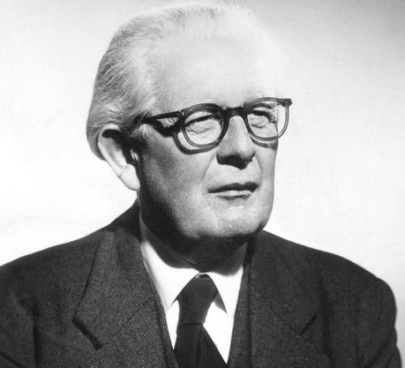
Teorija kognitivnog razvoja (Piaget)
Žan Pijaže – kako čovek odrasta, tako prirodno prolazi kroz različite stadijume kognitivnog razvoja
Stadijum | Starost | Primer
Senzomotorni | < 2 | Telesna interakcija sa objektima - uzimanje igračke
Preoperacioni | 3 – 7 | Razvoj govora – simbolizacija predmeta kroz govor i priču o iskustvu
Konkretne operacije | 7 -11 | Logičko rešavanje problema – klasifikacija
Formalne operacije | > 11 | Rezonovanje o stvarima koje nije direktno iskusilo

Slide 38
Teorija kognitivnog razvoja (Piaget)
Osnovni princip je da se odrastanjem individua prilagođava svetu oko sebe
Dva osnovna mehanizma prilagođavanja
Asimilacija i
Akomodacija
Asimilacija – kreiranje interne reprezentacije percipiranog i ugrađivanje u postojeće reprezentacije
Ono što iskusimo interno reprezentujemo tako da se uklopi u postojeće strukture znanja
Npr. kada vidimo novi automobil to se uklapa u postojeće poznavanje pojma automobila
Akomodacija – izmena internih struktura kako bi se novo iskustvo usvojilo

Slide 39
Teorija kognitivnog razvoja (Piaget)
Akomodacija je povezana sa kognitivnom disonancom (Festinger, 1957)
Mentalno stanje u kojem osoba doživljava iskustvo više međusobno neusaglašenih informacija
Dovodi do psihičke nelagodnosti, koja traje dok se konflikt ne reši promenom stava ili razumevanja
Festinger objašnjava da su ljudi skloni da izbegavaju kognitivnu disonancu i da zato tipično odbacuju ili modifikuju strukture koje uzrokuju neusaglašenost
Ljudi teže da imaju konzistentnost u stavovima (Quine i Ulian, 1978)
Kada novo iskustvo unosi nekonzistentnost vrše se mala prilagođavanja da bi se ono uskladilo sa postojećim iskustvom
Dakle prvo se pokuša asimilacija, pa ako nije moguća nastupi akomodacija

Slide 40
Teorija kognitivnog razvoja (Piaget)
Interne mentalne strukture (Johnson-Laird, 1983)
Mentalni modeli – kratkoročnije strukture koje nastaju u toku objašnjavanja ili razmišljanja
Mentalna šema – dugoročnija čvrsto ustanovljena struktura trenutnih stavova i shvatanja na koje se oslanjamo automatski i često nesvesno
Mentalni model se može prevesti u šemu kada se formira često u sličnim okolnostima
Cilj treninga automatizacije (npr. vožnja auta) je da se mentalni model prevede u šemu - od toga da shvatamo da ćemo pritiskom na kočnicu usporiti auto do toga da to automatski uradimo kada se približavamo drugom autu
Odučavanje - izbacivanje nečega iz mentalne šeme u mentalni model koji se onda može modifikovati
Teško je promeniti način na koji nešto radimo ako nam je to prešlo u automatsku aktivnost

Slide 41
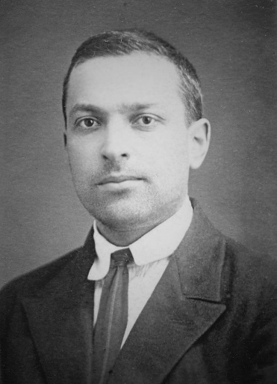
Kulturno-istorijska kognitivna teorija (Vygotsky)
Teorija kognitivnog razvoja je fokusirana na individualne strukture
Vigotski je fokusiran na kulturno-istorijski kontekst u kojem se razvoj dešava
Teorija tvrdi da je lični razvoj umnogome određen društvenim kontekstom u kojem se osoba razvija
Na razvoj utiču vršnjaci, nastavnici, roditelji, običaji, ...
Teorija stavlja fokus na jezik
Učenje je posredovano jezikom
Jezik oblikuje iskustvo
Još dve važne ideje u teoriji Vigotskog
Učenija osoba ima presudan uticaj – roditelj ili nastavnik servira detetu ideju u određenom kontekstu i time oblikuje kako će je dete internalizovati
Zona proksimalnog razvoja - postoji zona razvoja dobijena rastojanjem između onoga što učenik može da nauči sam i onoga što može da nauči ako ga neko pouči

Slide 42
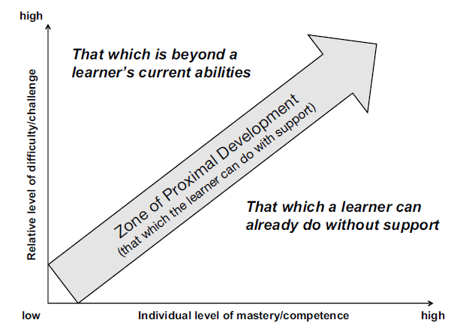
Kulturno-istorijska kognitivna teorija (Vygotsky)
U nastavi se treba fokusirati na zonu proksimalnog razvoja
Tu se napredak dešava – osvajanjem te zone, stvara se nova zona koja se osvaja daljim učenjem i tako redom

Slide 43
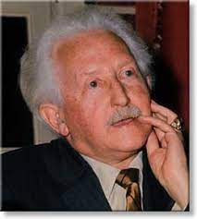
Teorija psihosocijalnog razvoja (Erikson)
Erikson je fokusiran na formiranje identiteta i postavio je 8 stadijuma razvoja koji se protežu kroz ceo čovekov životni vek
Osnovna ideja je da u svakom stadijumu postoje krize koje formiraju identitet
Ne bavi se samo decom nego i učenjem i razvojem u starijoj dobi

Slide 44
Teorija psihosocijalnog razvoja (Erikson)
Starost | Krize
0-1.5 rođenje do prohodavanja | Poverenje - nepoverenje (Da li je društvo pouzdano?)
1-3 govor | Autonomija - stid i sumnja (Da li mi treba pomoć drugih?)
3-6 predškolsko, čitanje | Inicijativa - krivica (Koliko sam moralan?)
5-12 osnovna škola | Marljivost – inferiornost (Da li sam dobar u onome što radim?)
9-18 pubertet | Identitet – konfuzija identiteta (Šta je moj cilj u životu?)
18-40 partnerstvo, roditeljstvo | Bliskost – izolacija (stabilne veze, rađanje dece, rad)
30-65 zrelo doba | Plodotvornost – stagnacija (Da li ću ikad uraditi nešto korisno?)
50+ starost | Integritet – beznadežnost (individuacija, formiranje filozofskog stava)

Slide 46
Teorije učenja
Opisuju kako ljudi uče i razumevaju svet
Koja je mera učenja i zadržavanja znanja, ograničenja memorije, smetnje u učenju,
Fokus je na procesu koji bi objasnio i predvideo učenje
Teorije učenja ne mogu odrediti kako da dizajniramo instrukciju ili realizujemo nastavne aktivnosti
Ali nam daje okvir - nastavu dizajniramo tako da se uklopi u određenu teoriju učenja
Više različitih perspektiva u kojima se teorije učenja formiraju
Biheviorizam, kognitivizam, konstruktivizam, konektivizam, humanizam, ...

Slide 47
Biheviorizam
Fokusira se na direktno uočljive pojave da bi objasnio učenje
Učenik dobija stimulus na koji uzvraća reakcijom
I jedno i drugo je podložno posmatranju, tj. uočljivo
Sekvenca stimulus-odgovor se iterativno ponavlja, pri čemu se u cilju boljeg učenja
Menja stimulus
Ispravlja učenikov odgovor
Kritikovan da ignoriše šire ljudske aspekte i da čoveka posmatra kao robota ili životinju
Liči na teoriju dresure umesto učenja

Slide 48
Kognitivizam
Biheviorizam nije mogao da opiše kompleksnije modele učenja, kao npr. učenje jezika
Neka ponašanja se ne mogu opisati kroz direktno uočljiv par stimulus-reakcija
Biheviorizam se fokusira na ulaz-izlaz, a um kao unutrašnji proces je posmatran kao crna kutija
Kognitivizam je fokusiran na um i procese kojima on postiže učenje
Um više nije crna kutija, nego se njegova struktura modeluje
Cilj je da učenik dođe do željene strukture znanja (prolaskom kroz među-strukture)

Slide 49
Konstruktivizam
Biheviorizam i kognitivizam polaze od premise da je svet stvaran, eksteran za učenika
Cilj instrukcije tu je mapiranje strukture sveta u učenika
Osnovna teza konstruktivizma je da individue aktivno konstruišu svoju internu reprezentaciju kako bi opisali svoja iskustva
Može se smatrati proširenjem kognitivizma jer takođe koristi direktno neuočlijive stvari da opiše uočljivi ishod
Ljudi prirodno formiraju interne reprezentacije (mentalne modele)
Nije svaka interna prezentacija jednako produktivna ili odgovarajuća stvarnim fenomenima
Proces je posredovan jezikom i zavisi i od pređašnjeg iskustva

Slide 50
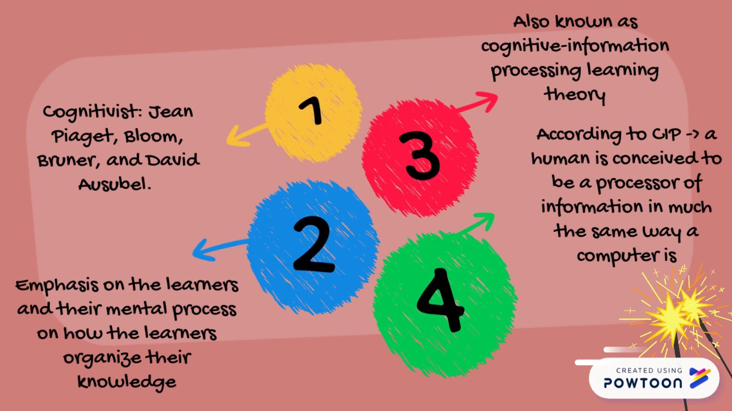
Poređenje biheviorizam vs kognitivizam vs konstruktivizam
https://www.youtube.com/watch?v=svw3eylPTvY

Slide 51
Diskusija – paradigma u školskom sistemu
Kognitivizam
VS
Konstruktivizam

Slide 52
Kritička teorija
Nastala u Frankfurtu kao šira ideja koja nije vezana samo za obrazovanje
Oslanja se na filozofsku perspektivu koja preispituje znanja i stavove koje drugi nameću
Polazi od vrednosti u kojima se obrazovanje odvija, koje ne smeju biti dehumanizirajuće ili opresivne
U smislu obrazovanja, cilj je kroz kritičko propitivanje i samostalno promišljanje znanje stvoriti, umesto direktno od drugih usvojiti

Slide 53
Humanizam
Perspektiva koja se fokusira na lične slobode
Stavlja obrazovanje u kontekst ljudskih prava pojedinca
Ako je kritička teorija protivljenje opresiji, humanizam je afirmacija slobode i samorealizacije
U kritičkoj teoriji učenje se dešava kroz otpor nametnutom mišljenju
U humanizmu učenje se dešava u ambijentu koji unapred prepoznaje čovekovu potrebu za individualnim iskustvom

Slide 54
Diskusija – selekcija u obrazovanju
Meritokratija
VS
Raznolikost

Slide 55
Teorije učenja
Instrumentalno uslovljavanje (Skinner, 1954)
Teorija socijalnog učenja (Bandura, 1977)
Situacijsko učenje (Lave, 1988)
Iskustveno učenje (Kolb, 1984)
Teorija kognitivnog opterećenja (Sweller, 1988)

Slide 56
Instrumentalno uslovljavanje
Bihevioristička teorija učenja
Zasniva se na pojačanom učenju (eng. reinforcement learning)
Učenje pokušajima i pogreškama
U iterativnom ponavljanju sekvenci stimulus-reakcija, podstiču se reakcije koje dovode do željenog ishoda
Važna pravovremena povratna informacija
Nagrađuju se ispravne reakcije, kažnjavaju pogrešne
Tako se pojačavaju akcije dovode do željenog ishoda

Slide 57
Teorija socijalnog učenja
Oslanja se na Vigotskog i fokusira na to da ljudi uče jedni od drugih kroz posmatranje i oponašanje
Most između biheviorizma i kognitivizma
Fokusira se na uočljive procese kod onog od koga učimo
Učenik mora da od onog što uoči formira internu kognitivnu strukturu kako bi mogao da reprodukuje akciju, kao i da znanje očuva
Grupna i praktična nastava se oslanjaju na ovu teoriju

Slide 58
Situacijsko učenje
Stavlja naglasak na to da se značajan deo učenja dešava nenameravano
U svakodnevnim aktivnostima u nestrukturiranom okruženju izvan učionice
U takvim situacijama učenik od pasivnog posmatrača prelazi u aktivnog sudeonika (uz pomoć drugih)
Ideja situacijskog učenja je da se u obrazovnom okruženju ovo namerno replicira slično odnosu majstor-šegrt
Učenik posmatra, pa preuzima sve aktivniju ulogu

Slide 59
Iskustveno učenje
Četverofazna ciklična teorija učenja
Prvo dolazi iskustvo
Dete se opeklo na ringlu
Osvrt na iskustvo
Ovo boli
Formira koncepte i pravila na osnovu tog iskustva
Vrela ringla peče – ne dirati vrelu ringlu
Primena naučenog u novom iskustvu
Ubuduće stavlja ruku iznad ringle da proveri da li je vrela
Teorija se bazira na tome da se najbolje nauči ono što potpuno iskusimo
Programeri najređe ponavljaju greške koje su im napravile bagove koje su najteže i najduže rešavali

Slide 60
Teorija kognitivnog opterećenja
Osnovna premisa je da ljudska kognitivna struktura ima karakteristike i ograničenja koja određuju da li će se učenje desiti u određenoj situaciji
Glavno ograničenje je kratkoročna memorija
7 (±2) stvari istovremeno može učenik da drži
Unutrašnje opterećenje – sadržano u samom problemu
Ne može se značajno redukovati
Jednačine sa dve nepoznate ne mogu imati jednu nepoznatu
Spoljno opterećenje – uvedeno od strane konteksta u kojem se učenje odvija
Može se optimizovati
Ne tražiti da učenik piše jednačine naliv perom, jer mora da vodi računa i o pisanju i o samoj jednačini
Selekcija kratkoročnog opterećenja – cilj je fokusirati se na srž problema i time ne uvesti u kratkoročnu memoriju stvari koje povećavaju opterećenje, a ne doprinose razumevanju problema
Tu je razlika u učinkovitosti eksperta i početnika

Slide 61
Teorija kognitivnog opterećenja
Nastava koja se oslanja na ovu teoriju vodi računa o obimu informacija koje se isporučuju
Minimizovati spoljno opterećenje
Pomoći učenicima da se fokusiraju na esencijalne stvari bez generisanja dodatnog opterećenja

Slide 63
Instrukcione teorije
Instrukcija je usmerena na optimalnu sekvencu koja pomaže učeniku da savlada određeni cilj i osposobi se da samostalno rešava probleme u ciljnoj oblasti
Teorije instrukcionog dizajna se bave kreiranjem takvih optimalnih sekvenci
Teorija je osnov za razvoj instrukcionih principa

Slide 64
Instrukcione teorije
Instrukciona teorija treba da obezbedi tok od učenikovog stanja u kojem nešto ne zna ili ne može da uradi do stanja u kojem to zna ili može
Koristeći znanja iz kognitivnih nauka i psihologije učenja, instrukciona teorija treba da osmisli instrukcione principe koji će podržati ovaj tok

Slide 65
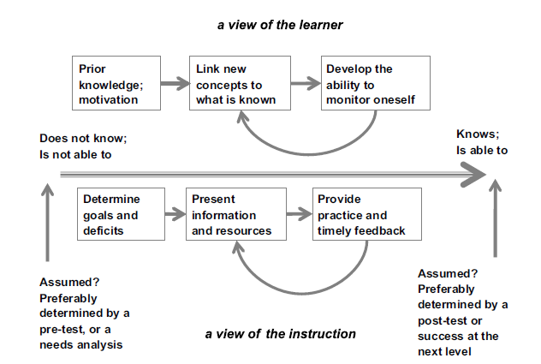
Instrukcione teorije

Slide 66
Primeri instrukcionih principa
Primeri instrukcionih principa:
Uzeti u obzir ograničenja kratkotrajne memorije i razdeliti informacije u manje jedinice prilagođene učenikovom stepenu razumevanja
U objašnjavanju koncepta predočiti definiciju, primere, kontraprimere i primenu kroz vežbanje
Pružiti pravovremenu i smislenu povratnu informaciju
Pomoći učeniku da se fokusira na svrhu i sadržaj aktivnosti i resursa
Potruditi se da učenik bude motivisan da uči i da se uključi u nastavne aktivnosti
Pomoći učeniku da postane samostalan u realizaciji ciljnih zadataka
Uskladiti ocenjivanje sa nastavnim ciljevima, ishodima i aktivnostima

Slide 67
Pet generalnih instrukcionih principa
Pet generalnih instrukcionih principa (Merrill, 2002, 2013):
Uključiti učenike da rešavaju smislene probleme
Aktivirati učenikovo prethodno znanje pri rešavanju novog problema
Novo znanje i veštine demonstrirati u odgovarajućem kontekstu
Dati priliku da učenici primene novo znanje i veštine i dobiju povratnu informaciju
Ohrabriti učenike da koriste stečena znanja i veštine u svakodnevnom životu

Slide 68
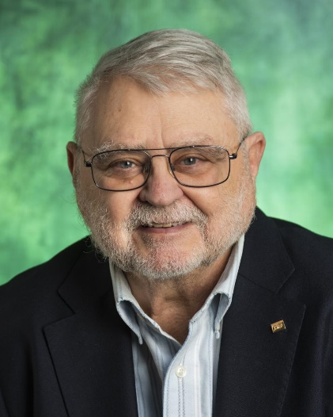
Spektorovi instrukcioni principi
Spector (2001) donosi ovih pet principa, organizovanih u obliku razlog-akcija:
Učenje se tiče promene, pa instrukcija treba da obezbedi željene promene
Iskustvo je početna tačka za razumevanje, pa iskustvo treba da bude kritična komponenta instrukcije
Kontekst određuje značenje, pa instrukcija treba biti sprovedena u smislenom kontekstu
Relevantni konteksti su obično složeni i višeslojni, pa i instrukcija treba postepeno da uvodi kompleksnost
Ljudi znaju manje nego što misle da znaju, pa instrukcija treba da cilja ono što učenik ne zna, ali i ono što (misli da) zna

Slide 69
Instrukcione strategije
Iz instrukcionih principa se izvode instrukcione strategije
Instrukciona strategija je opis konkretnog pristupa određenoj nastavnoj aktivnosti
Na primer, ako je princip Pomoći učeniku da se fokusira, možemo izvesti dve moguće strategije
Kroz objašnjavanje – predstaviti svrhu lekcije učeniku
Kroz istraživanje – pitati učenika šta bi se iz ove nastavne teme moglo korisno naučiti

Slide 70
Primeri instrukcionih strategija
Neki primeri instrukcionih strategija
Vežbanje i ponavljanje – primereno za učenje verbalnih informacija koje treba upamtiti
Instrukcija kroz uputstvo – primereno za učenje jednostavnijih procedura
Instrukcija kroz istraživanje – primereno za pomoć u razumevanju fenomena koji su novi za učenika
Interaktivna simulacija – primereno za upoznavanje dinamičkih kompleksnih sistema
Sokratovski dijalog – primereno za pomoć učeniku da poveže nešto s čim nije familijaran sa nečim što već zna
Predavanje – primereno za uvođenje novih tema, razvoj motivacije i osnova za dalje učenje te teme

Slide 71
Teorije instrukcionog dizajna
Teorije instrukcionog dizajna se bave time kako koristiti instrukcione principe i strategije u različitim okolnostima
Specificiraju kako sekvencionirati materijal i aktivnosti da bi se postigao zadati nastavni cilj za određenu grupu učenika
Teorije učenja
Instrukcione teorije
Teorije instrukcionog dizajna
Deskriptivne
Opisuju kako ljudi uče
Most između teorija učenja i teorija instrukcionog dizajna
Uključuju cilj i ishod
Preskriptivne
Kojim tačno postupkom doći do ishoda
Povezuje instrukcioni metod zasnovan na instrukcionoj teoriji sa nastavnim ciljem na efikasan način

Slide 72
Ključne instrukcione komponente
Tipovi učenja
Tipovi učenika
Tipovi nastavnog okruženja
Tipovi nastavnih metoda/modela

Slide 73
Tipovi učenja
Tip onoga što treba naučiti određuje koji je instrukcioni metod optimalan
Vožnja automobila i stoicizam se ne mogu učiti istim metodom
ADDIE model dizajniranja instrukcije
Analiza -> Dizajn -> Razvoj -> Implementacija -> Evaluacija
U fazi analize analizira se i tip onoga što treba naučiti

Slide 74
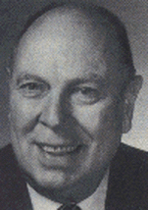
Žaneovi tipovi učenja
Tip učenja | Moguće strategije
Motoričke veštine (npr. vožnja bicikla) | Vežbanje i ponavljanje, igre
Stavovi (npr. odnos prema obrazovanju) | Igranje uloga, simulacije
Verbalne informacije (fakti) | Vežbanje i ponavljanje, upustva, igre, predavanja
Kognitivne strategije (izbor pristupa problemskoj situaciji) | Istraživačko učenje, simulacije, sokratovski dijalog
Intelektualne veštine | Uputstvo, istraživačko učenje, simulacije, studija slučaja, igre, predavanja, sokratovski dijalog

Slide 75
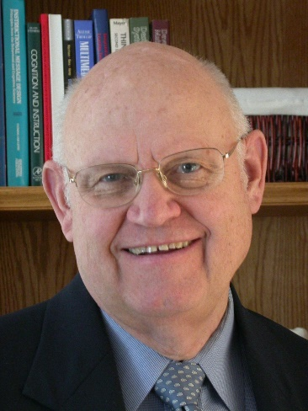
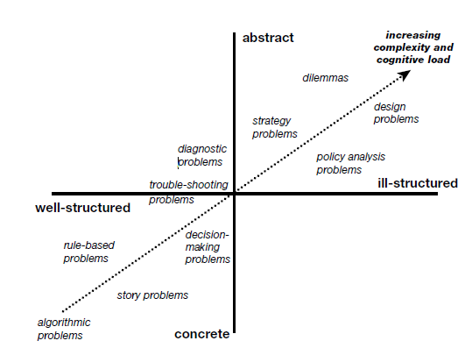
Tipovi problema
Merrill (2002) – dizajnirati instrukciju u skladu sa tipom problema koji se rešava

Slide 76
Tipovi učenika
Nastavne aktivnosti treba da zavise od ciljne grupe
Starost – deca, tinejdžeri, studenti, odrasle osobe?
Raznolikost – koliko se razlikuju po predznanju, motivaciji, sposobnostima, kulturološkom okviru, ...
Da li plaćaju pohađanje
Da li ima formalno testiranje i da li dobijaju diplome, sertifikate na kraju
Nastavnik je tu zbog učenika, a ne obrnuto
Potrebno je poznavati ciljnu grupu da bi se instrukcija tome prilagodila
Postoje različiti načini klasifikacije tipova učenika

Slide 77
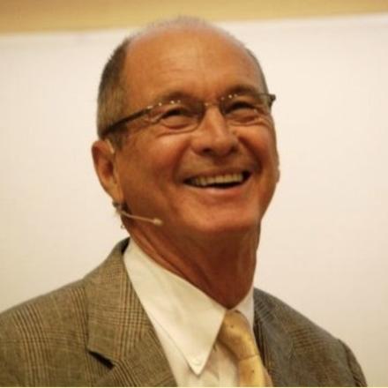
Kolbovi stilovi učenja
Prema Kolbu (1984) učenik prolazi četiri faze razvoja
Konkretno iskustvo
Posmatranje i refleksija
Formiranje apstraktnih koncepata
Prenos na nove situacije
U skladu sa tim, identifikuje četiri stila učenja
Akomodatori („Šta ako“) – ljudi sa ovim stilom učenja se najbolje snalaze u sferi direktnog iskustva. Oni su izvršioci, vole da primenjuju znanje i veštine i rade sa ljudima. Primer su lekari, ljudi u marketingu, ...
Divergeri („Zašto“) – vole da prikupljaju informacije i posmatraju ih i analiziraju. Teže da „divergiraju“ ka široj slici. Primer su umetnici, novinari, ...
Asimilatori („Šta se tu može saznati“)– vole pristup koji se oslanja na logičke koncepte i teorije. Fokusirani na stvaranje apstraktnih modela i ideje. Primer su matematičari, filozofi, ...
Konverger („Kako“) – vole da vide praktičnu primenu koncepata. Kako se ideje i teorije praktično primenjuju. Primer su inženjeri

Slide 78

Flemingovi VARK stilovi učenja
Fleming (1995) deli stilove učenja u četiri kategorije:
Vizuelni učenici
Preferiraju slike, video, grafike i uče iz vizuelnih informacija
Auditorni učenici
Preferiraju učenje kroz komunikaciju i diskusiju
Kinestetički (taktilni) učenici
Uče kroz manipulaciju objektima i uvid u direktne efekte
Piši/čitaj učenici
Uče kroz tekst – putem čitanja ili pisanja
Flemingove stilove je lakše prevesti u konkretan instrukcioni dizajn jer daju smernice u kom obliku da se učeniku prezentuju informacije i koji tip nastavnih aktivnosti da se sprovodi

Slide 79
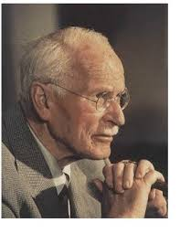
Jungovi tipovi ličnosti
Klasifikuje tip ličnosti po četiri dimenzije
Spoljno ponašanje - Ekstroverzija vs. Introverzija
Ekstroverti su okrenuti ka spolja, orijentisani na akciju i društvenu interakciju
Introverti su okrenuti ka unutra, skloni samorefleksiji
Unutrašnji procesi - Čulno vs. Intuitivno
Čulni su usmereni na fizičko okruženje, realistični, praktični, oslonjeni na iskustvo, „na zemlji“
Intuitivni su skloni imaginaciji, idejama, razmišljanju out-of-the-box
Unutrašnje stanje - Razmišljanje vs. Osećanje
Učenici skloni razmišljanju se fokusiraju na razum i logiku u donošenju odluka. Fokusirani na strukturu i funkciju informacija i stvari
Učenici skloni osećanju odluke donose oslanjajući se na emotivnu funkciju uz manje promišljanja. Uzimaju u obzir tuđa osećanja.
Odnos prema spoljnjem svetu - Rasuđivanje vs. Percepcija
Oni skloni rasuđivanju donose jasne i čvrste odluke. Obično su vrlo organizovani, imaju tvrde stavove i prate pravila
Oni skloni percepciji su više fokusirani na istraživanje nego na krajnju odluku. Fleksibilniji su, prilagodljiviji, teže donose odluke, a kada donose rade to često impulsivno

Slide 80
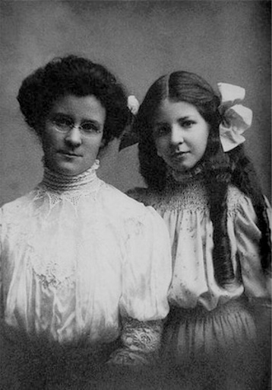
Myers-Briggs indikator tipa ličnosti
Majka i ćerka, Ketrin Brigs i Izabel Majers, 1942. su formirale test tipa ličnosti zasnovan na Jungovoj teoriji tipova ličnosti
Klasifikuje ličnost po svakoj dimenziji
Extraversion (E) – Introversion (I)
Sensing (S) – Intuition (N)
Thinking (T) – Feeling (F)
Judging (J) – Perceiving (P)
Rezultat se može izraziti kao 4 slova (po 1 za svaku dimenziju)
Npr. ISFP - umetnici najčešće pripadaju ovom tipu ličnosti
https://www.16personalities.com/sr/besplatan-test-licnosti
Za svaku od teorija tipova ličnosti, kao i za prateće testove postoje utemeljene kritike

